Slide 1
Réunion publique de Clôture
Mercredi 8 Juillet 2026
Salle des Fêtes de Mery-La-Bataille
Projet de Parc Eolien
« Les Moulins de Mery »
Société Enertrag
CE Giaroli Alain
Consultation du Public par Voie Electronique
« Loi Industrie verte »

Slide 2
Logigramme consultation « Les Moulins de Mery »
LOGIGRAMME DE l’ENQUETE
Dossier accepté par les services de l’Etat
Mémoire en réponse du maitre d’ouvrage
Fin de consultation du Public
Date limite du dépôt d’observations du Public
22/07/2026
Début de consultation du Public
22/04/2026
1ère Permanence CE
22/04/2026
15h-17h
Réunion Publique d’ouverture
27/04/2026
18h-20h
Réunion Publique de clôture
08/07/2026
18h-20h
2ème permanence CE
22/07/2026
15h-17h
Rapport et conclusions du CE
12/08/2026
5 J (15)
5 J (15)
3 mois
21 J

Slide 3
Bilan (1) au 06/07/2026
Aspects comptables - orientation « favorable/défavorable » :
15 contributions (tous contributeurs « locaux » : du département de l’Oise ou proches du périmètre concerné par le projet)
14 défavorables au projet, 1 sans orientation (93% défavorables)
11 contributions argumentées dont 6 ont fait l’objet d’une réponse du MO
Avis de 7 communes du Périmètre d’affichage (r=6km ; 28 communes concernées)
  6 communes « défavorables » au projet : Saint Martin aux Bois, Montgérain, Courcelles-Epayelles, Le Ployron, Godenvillers, Grandvillers-aux-Bois
  1 commune « favorable » : Mery-la-Bataille
Avis de la Région Hauts de France : « défavorable »
Avis du Département Oise : « Favorable »
Avis de l’UDAP : projet « incomplet » - avis « défavorable » - Réponse apportée par le MO
Avis de la MRAE : nombreuses recommandations afin d’améliorer l’étude d’impact, notamment sur les volets « Paysage » « Patrimoine » et « Ecologie » : remise en question de la pertinence du site d’implantation.
Réponse du MO attendue
Autres avis règlementaires : DGAC – DIRCAM – RTE – SNCF – SEDIF – DDT 60 (Prévention des Risques) – DRAC : Avis « favorables » ou « favorables sous réserve des prescriptions »
CE Giaroli Alain

Slide 4
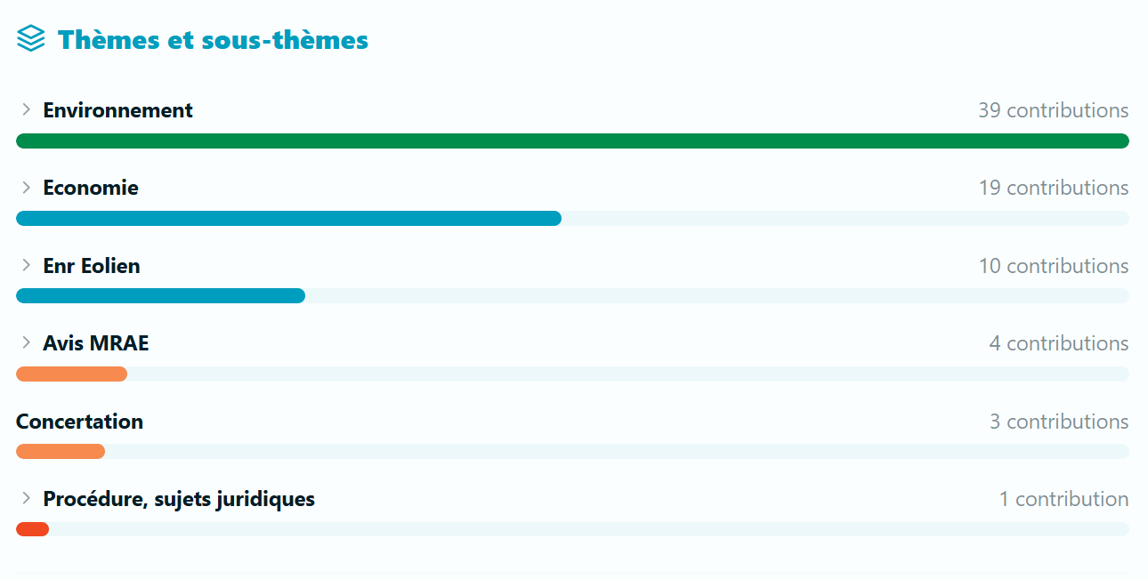
Bilan (2) au 06/07/2026
Les Observations/contributions du public regroupées par thèmes (aspects comptables)
CE Giaroli Alain

Slide 5
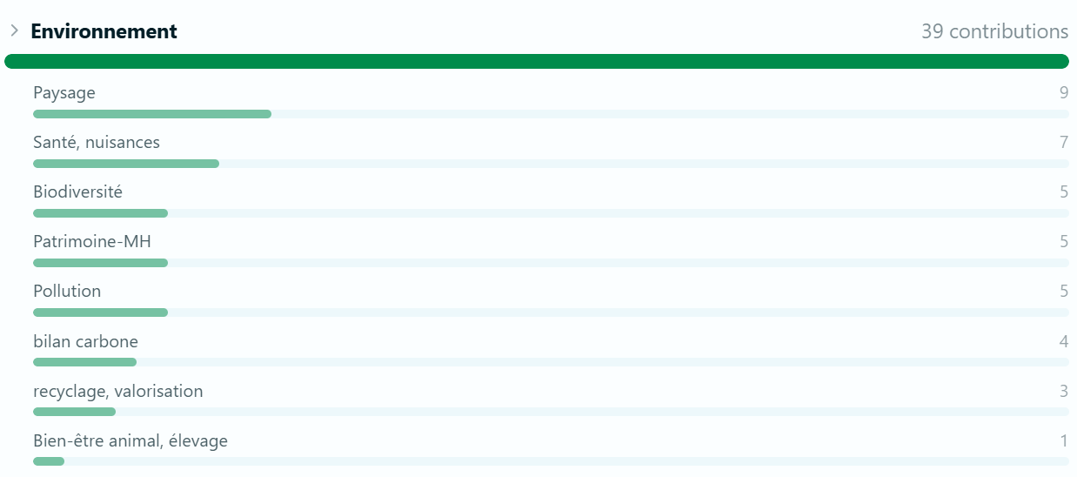
Bilan (3) au 06/07/2026
Thèmes et Sous-thèmes : par ordre d’occurences
CE Giaroli Alain

Slide 6
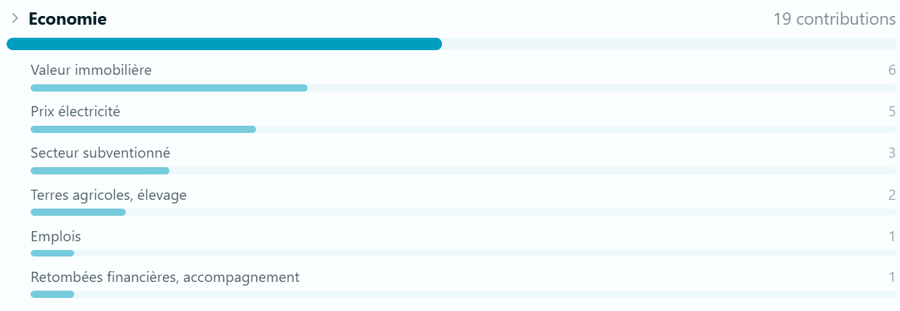
Bilan (3) au 06/07/2026
Thèmes et Sous-thèmes : par ordre d’occurences
CE Giaroli Alain

Slide 7
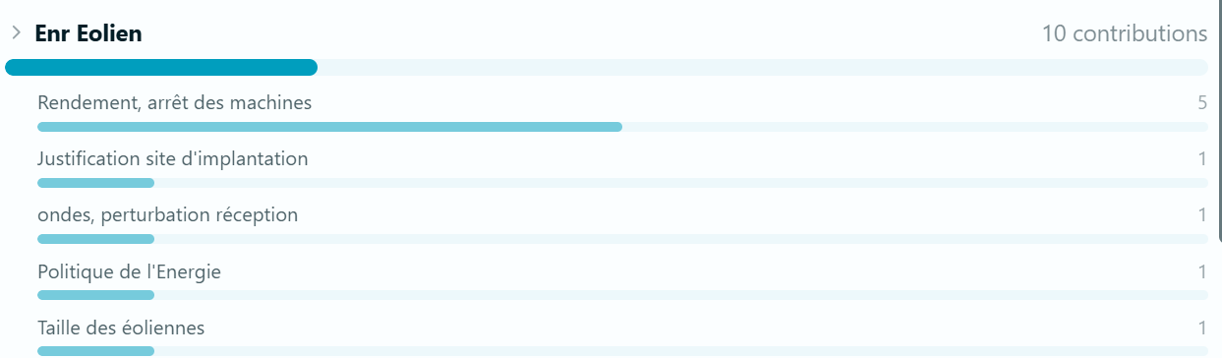
Bilan (3) au 06/07/2026
Thèmes et Sous-thèmes : par ordre d’occurences
CE Giaroli Alain

Slide 8
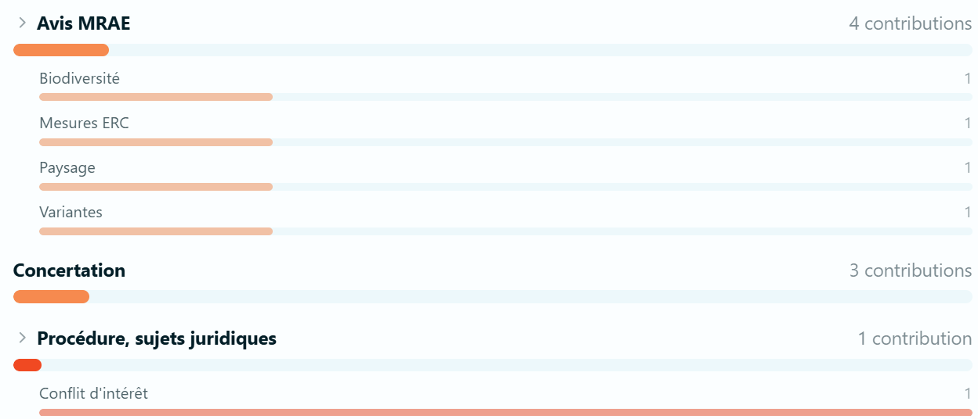
Bilan (3) au 06/07/2026
Thèmes et Sous-thèmes : par ordre d’occurences
CE Giaroli Alain

Slide 9
Bilan (4) au 06/07/2026
Les principales préoccupations du public exprimées lors de la consultation
(Sujets abordés classés par thèmes)
Thème Environnement : Bien-être animal, élevage ; bilan carbone ; biodiversité ; patrimoine-MH ; paysage ; pollution ; recyclage-valorisation ; santé-nuisances
Thème Economie : emplois ; prix de l’électricité ; retombées financières, accompagnement ; secteur subventionné ; terres agricoles, élevage ; valeur immobilière
Thème EnR Eolien : justification site d’implantation ; ondes – perturbation réception ; rendement-arrêt des machines ; taille des machines ; politique de l’énergie
Thème Concertation :
Thème Procédure, sujets juridique : conflit d’intérêt
Thème Avis MRAE : paysage ; variantes ; biodiversité ; mesures ERC
CE Giaroli Alain

Slide 10
Bilan (4) au 06/07/2026
Thèmes/sujets traités par Enertrag en réponse aux contributions du Public
Thème Environnement :
- Fuite de la faune locale
- Pollution lumineuse
- Nuisances acoustiques
- Santé humaine, animale
- Atteintes au paysage (effets de saturation par les parcs voisins, choix des sites pour les photomontages)
- Covisibilité du projet avec l’Abbaye Saint Martin Aux Bois, avec l’église classée « Le Tricot »
- Atteintes à la Biodiversité (Faune, Oiseaux, Chiroptères) : procédures et techniques d’évaluation de l’impact ; mesures ERC et de suivi...
- Pollution liée au démantèlement du Parc Eolien
- Bilan Carbone de l’Electricité produite par l’Eolien (Quid du projet en particulier – cycle de vie depuis fabrication jusqu’au démantèlement ?
CE Giaroli Alain

Slide 11
Bilan (4) au 06/07/2026
Thème économie :
-Coût de l’électricité, Eolien secteur subventionné par l’argent public (Reste un fort sentiment du consommateur que l’éolien ne fait pas baisser le prix de l’électricité, notamment par le biais des taxes appliquées)
-Dépréciation immobilière, fuite des habitants
-L’éolien et les emplois en France : filière éolienne ; Enertrag
Thème EnR Eolien
-Développement Eolien lié à la stratégie du gouvernement (PPE/Neutralité Carbone/Indépendance énergétique)
-Quid du choix du site au regard des objectifs énergétiques poursuivis, alors que le secteur est déjà fortement concerné par le développement de l’éolien ?
-Performance des Eoliennes (Facteur de charge – causes d’arrêt des machines) -Eolien Versus Nucléaire ?
-Dimension des machines, notamment justification d’une garde au sol inférieure à 50 m
-Perturbations apportées à la réception : radio, TV, Téléphone portable...
CE Giaroli Alain

Slide 12
Bilan (4) au 06/07/2026
Thème Concertation
-Concertation avec les élus et les citoyens durant deux années en amont de la consultation
-Prise en compte des observations des citoyens : Choix de la zone d’implantation (Sud de MLB), Nombre d’éoliennes (Réduit à cinq, puis à quatre) Mesures de réduction visuelle (distance des habitations, écran végétal), Mesures d’accompagnement (Soutien apporté à l’école, aux espaces de convivialité, notion de « partage de la valeur »).
Thème Procédure
-Eviter le Conflit d’intérêt lors de la délibération des CM sur l’avis au projet : MLB a dû convoquer à nouveau le conseil sur ce sujet (Nouvelle délibération 16-06-26 _ Cette fois sans les personnes « parties » au projet).
Thème Avis MRAE
Une réponse à l’avis est en cours d’élaboration par le MO sur les différentes observations et recommandations de l’Autorité Environnementale (Notamment volets « paysage » « patrimoine » et « biodiversité »)
CE Giaroli Alain

Slide 13
Evolution ...Contributions du Public au 08/07/2026 (8h00)
Site « Acceptables Avenirs » https://www.lesmoulinsdemery-consultation.fr
Aspects comptables - orientation « favorable/défavorable » :
20 contributions (tous contributeurs « locaux » : du département de l’Oise ou proches du périmètre concerné par le projet)
14 défavorables au projet, 4 favorables, 2 sans orientation (70% défavorables)
13 contributions argumentées dont 6 ont fait l’objet d’une réponse du MO
CE Giaroli Alain

Slide 14
Merci pour votre attention
CE Giaroli Alain

